Slide 1
Manažer logistiky Logistické plánování a řízení zásob Ing. Radek David, Alog.
Praha, 9. 11. 2017

Slide 2
Cíl semináře
Z pohledu lektora:
Naplnit Vaše očekávání předat, své zkušenosti a praktické znalosti formou výkladu a diskuse k probíraným tématům.
Z pohledu účastníků semináře:
Jaká jsou Vaše očekávání ???

Slide 3
Osnova přednášky
Úvod do systémové logistiky, vymezení pojmů
Úroveň logistických služeb
Strategie vztahů se zákazníkem
Strategie vztahů s dodavateli
Distribuční strategie
Logistický controlling
Optimalizace polohy bodu rozpojení
Predikce poptávky a optimalizace zásob
Informační systémy pro podporu nákupu a řízení zásob (ukázky z praxe)
3
Notes:
3

Slide 4
Úvod, cíle a předmět logistiky
Cíl logistiky
Dosažení optimální úrovně služeb při minimalizaci logistických nákladů
Předmět logistiky
LOGISTICKÝ ŘETĚZEC

Slide 5
Úvod, podnikový logistický systém
PODNIKOVÝ LOGISTICKÝ SYSTÉM
Plánovací a řídící systém
Informační systém
Materiálový systém

Slide 6
Úvod, logistický řetězec
VIZE
Strategie vztahů s dodavateli
Distribuční strategie
Strategie úrovně poskytovaných služeb
VZTAHY S DODAVATELI
PLÁNOVÁNÍ NÁKUPU
PLÁNOVÁNÍ ZÁSOB
PLÁNOVÁNÍ PRODEJE
PŘEDPOVĚĎ
OPERATIVNÍ NÁKUP
ŘÍZENÍ ZÁSOB
ŘÍZENÍ DISTRIBUCE
ZPRACOVÁNÍ POŽADAVKŮ
ŘÍZENÍ SKLADOVÉHO PROVOZU
Nákupní objednávky
Požadavky na objednání
Prodejní objednávky
Požadavky zákazníků
Příkazy k výdeji
Expediční příkazy
Skladové příkazy
Doprava příjem
SKLADOVÁNÍ
Doprava expedice
DODAVATEL
ZÁKAZNÍK
Zpětné toky
Průvodní doklady dodavatele
Průvodní doklady dodavatele

Slide 7
Význam logistiky ve vztahu k zákazníkům
Služby zákazníkům jsou zatím posledním konkurenčním faktorem, který může výrazným způsobem ovlivnit postavení firmy na trhu

Slide 8
Definice úrovně služeb
Doba odezvy na požadavek
Spolehlivost dodržení doby
Spolehlivost kompletnosti dodávky
V těchto ukazatelích musí být dosaženo vždy lepších výsledků, než je schopna zajistit konkurence
Ukazatel plnění sjednané úrovně poskytovaných služeb je hlavním ukazatelem výkonnosti logistického systému

Slide 9
Vliv úrovně logistických služeb na náklady a tržby
x 100
Tržby
Náklady
0%
100%
Úroveň služeb

Slide 10
Optimalizace služeb zákazníkům
= klíčový ukazatel logistického výkonu!!!
Počet uspokojených požadavků
ÚS =
Počet přijatých požadavků
x 100
Náklady
konkurence
OPTIMUM
0%
100%

Slide 11
Příklad vyhodnocení úrovně poskytovaných logistických služeb
Zákazníci
Produkty
A
B
C
TOP | A | B | C
92 | 90 | 97 | 95
96 | 84 | 95 | 91
90 | 81 | 96 | 62
Produkty
Pro ABC analýzu zákazníků a produktů je využito Parettovo pravidlo

Slide 12
Parettovo pravidlo
Pouze 20 % z výčtu možných příčin způsobuje 80 % následků
= pouze 20 % Italů vlastní 80 % italské půdy
V managementu….
= 20 % zákazníků přinese firmě 80 % tržeb
= 20 % výrobců automobilů, obsadí 80 % trhu
= za 20 % nakupovaných položek zaplatí firma 80 % nákladů
I doma….
= 20 % položek Vašeho bankovního výpisu vyčerpá 80 % Vašeho konta

Slide 13
Lorenzova křivka
95
80 %
Následky (%)
A
B
C
20 %
Příčiny (%)
100

Slide 14
Strategie vztahů se zákazníkem
Spokojenost zákazníků je monitorována, měřena a analyzována
Se zákazníky jsou budovány takové vztahy, aby bylo možné co nejlépe predikovat jeho budoucí požadavky
Příchozí objednávky a požadavky zákazníků jsou zpracovávány bezodkladně a zákazníkovi je vždy poskytována zpětná vazba o průběhu plnění jeho požadavku

Slide 15
Strategie vztahů s dodavateli
Úroveň poskytovaných služeb dodavatelů je monitorována a vyhodnocována
Stanovuje strukturu a počet dodavatelů, určuje strategii pro výběr dodavatelů
Stanovuje úlohu outsourcingových v dodavatelském kanále

Slide 16
Strategie vztahů s dodavateli - příklad
Úroveň poskytovaných služeb dodavatelů je monitorována a vyhodnocována
Je jednoznačně popsán a deklarován systém hodnocení klíčových dodavatelů materiálu/zboží (například jako součást norem ISO řady 9000).
Systém hodnocení zahrnuje:
Hodnocení ceny
Hodnocení kvality dodávaného materiálu/zboží (reklamace, poškození zboží, poškození obalu, záměny
Hodnocení kvality logistických služeb (včasnost, dodržení termínu, úplnost a kompletnost)

Slide 17
Strategie vztahů s dodavateli - příklad
Stanovuje strukturu a počet dodavatelů, určuje strategii pro výběr dodavatelů
Se všemi dodavateli klíčových surovin pro výrobu a/nebo klíčových položek zboží (například „A“ položek podle ABC analýzy prodeje) jsou uzavřeny nebo předjednány dlouhodobé smluvní kontrakty obsahující vždy:
Cenové ujednání
Logistické podmínky dodání (balení, doprava, minimální/maximální dávka atp.)
Dohoda o úrovni logistických služeb (včasnost, úplnost a časová spolehlivost dodávek)

Slide 18
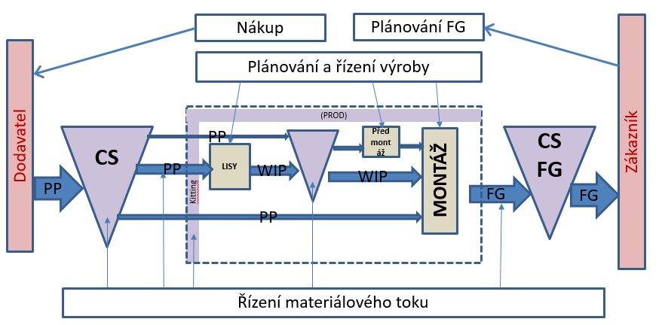
Strategie vztahů s dodavateli - příklad
Stanovuje úlohu outsourcingových v dodavatelském kanále
Kompetence dodavatele logistických služeb – např. DHL

Slide 19
Distribuční strategie
Jsou jednoznačně deklarovány veškeré možné distribuční kanály ke všem zákazníkům.
Stanovuje umístění bodů rozpojení v logistickém řetězci*
Stanovuje úlohu outsourcingových v distribučním kanále

Slide 20
Distribuční strategie- možnosti
Jsou jednoznačně deklarovány veškeré možné distribuční kanály ke všem zákazníkům.
výrobce => spotřebitel = prodej bez mezičlánků vhodný pro zemědělce a živnostníky (krejčí) patří sem také přímý prodej
výrobce => maloobchod => spotřebitel - velmi rychlý - výhodný a nezbytný u výrobků podléhající rychlé zkáze nebo u výrobků, které rychle ztrácejí na hodnotě (PC, sezónní zboží)
výrobce => velkoobchod => maloobchod => spotřebitel - vhodný pro výrobky stabilního charakteru, které jsou vyžadovány v kombinaci s jinými výrobky
„E-shopy“
„Frenšízing“
„Direct marketing“
„Retězce“
Notes:
20

Slide 21
Logistický controlling – princip
Controlling je systém nepřímého řízení nad velmi malými procesy se zaručenou managerskou reakcí.
Je to tedy systém řídící a obsahuje i nástroje, sloužící k podpoře managerské práce. Základem je ovšem velmi přesná kalkulace, sloužící k doměření efektivity a produktivity nákladů a zdrojů.
Z výše uvedeného vyplývá, že controllingové postupy jsou schopny určit produktivitu zdrojových nákladů v celém podniku, tedy i v logistice.

Slide 22
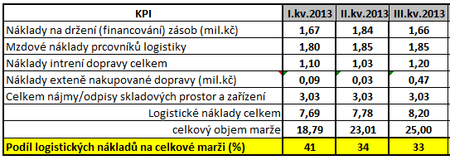
Logistický controlling – příklad z praxe

Slide 23
Tři základní druhy řetězců
Dod.
Výr.I
Výr.II
ZÁK.
V obchodní firmě:
Dod.
ZÁK.
V podniku služeb
Dod.
Interní
zákazník
služba
ZÁK.

Slide 24
Základní pojmy
Optimalizace polohy bodu rozpojení
Push / pull systém řízení toku materiálu
Řízeno plánem
Řízeno poptávkou
objednávka
Dod.
Výr.I
Výr.II
ZÁK.
BR1
BR2
BR3
BR4
BR5

Slide 25
Bod rozpojení 1
Řízeno plánem
Řízeno poptávkou
objednávka
Dod.
Výr.I
Výr.II
ZÁK.
BR1
Výroba na zakázku – včetně nákupu požadovaných surovin a materiálu
Příklady: výstavba rodinných domků, výroba jednoúčelových těžních strojů

Slide 26
Bod rozpojení 2
Řízeno plánem
Řízeno poptávkou
objednávka
Dod.
Výr.I
Výr.II
ZÁK.
BR2
Výroba na zakázku
Příklady: zakázková výroba nábytku z masivu

Slide 27
Bod rozpojení 3
Řízeno plánem
Řízeno poptávkou
objednávka
Dod.
Výr.I
Výr.II
ZÁK.
BR3
Montáž na zakázku
Příklady: Výroba jízdních kol, montáž PC sestav, Plynové kotle

Slide 28
Bod rozpojení 4
Řízeno plánem
Řízeno poptávkou
objednávka
Dod.
Výr.I
Výr.II
ZÁK.
BR4
Výroba na sklad
Příklady: Výroba lednic, výroba nábytku (židle, stoly),….

Slide 29
Bod rozpojení 5
Řízeno plánem
Řízeno poptávkou
objednávka
Dod.
Výr.I
Výr.II
ZÁK.
BR5
Výroba na sklad – do distribuční sítě
Příklady: Spotřební zboží, potravinářství, elektronika

Slide 30
Vlastnosti bodů rozpojení
Pouze v bodu rozpojení je udržována pojistná zásoba
Jedna firma používá současně více bodů rozpojení (podle zákaznických nebo výrobkových skupin)
Poloha bodů rozpojení se může měnit v závislosti na sezónně
Poloha bodů rozpojení ovlivňuje úroveň služeb i logistické náklady

Slide 31
Optimalizace polohy bodu rozpojení
Vliv push/pull metody na úroveň služeb a logistické náklady
PUSH
Vyšší náklady na zásoby, rychlá odezva na požadavek zákazníka, omezení šíře nabídky
PULL
Nižší náklady na zásoby, delší odezva na požadavek zákazníka, individuální přístup k zákazníkovi

Slide 32
Závislost nákladů na držení zásoby na poloze bodu rozpojení
Dod.
Výr.I
Výr.II
ZÁK.
BR1
BR2
BR3
BR4
BR5
Náklady na držení pojistné zásoby

Slide 33
Predikce poptávky a optimalizace zásob
Nastavení a udržování optimální velikosti zásoby je úlohou ŘÍZENÍ ZÁSOB
„zlaté“ pravidlo logistiky
ŘÍDIT ZÁSOBY LZE POUZE TEHDY, DOKÁŽEME-LI PŘEDPOVÍDAT (predikovat) POPTÁVKU

Slide 34
Předpověď poptávky
Zakázkové
položky
Na základě známých (přijatých) požadavků zákazníka nebo na základě známých požadavků projektu.
Na základě matematické předpovědi – (klouzavého průměru atp.)
Na základě matematické předpovědi se zahrnutím známých (přijatých) požadavků zákazníka
Na základě „ručně“ odhadnutých předpokladů ve formě plánů prodeje (například pro prodej v obchodních „akcích“ nebo pro prodej NOVINEK)
Skladové
položky

Slide 35
Matematická předpověď poptávky jednoduchý klouzavý průměr
Předpověď spotřeby v budoucích 12ti týdnech metodou klouzavého průměru
Spotřeba v uplynulých 12ti týdnech
Průměrná týdenní očekávaná spotřeba 10,5
Průměr 1 až 12
Průměr 3 až 14
Průměr 2 až 13
Průměr 10 až 21

Slide 36
Matematická předpověď poptávky klouzavý průměr se zahrnutím sezónního koeficientu
Předpověď spotřeby v budoucích 12ti týdnech metodou klouzavého průměru
Spotřeba v uplynulých 12ti týdnech
Září
koef. 0,12
Říjen
koef. 0,1
Listopad
koef. 0,11
Prosinec
koef. 0,14
Leden
koef. 0,09
Únor
koef. 0,08
Průměr 2 až 13 * (1+(kef. prosinec – koef. listopad))
Plánované výdeje
Průměr 1 až 12
Průměrná týdenní očekávaná spotřeba prosinec: 11
Průměrná týdenní očekávaná spotřeba prosinec: 9,5
Průměrná týdenní očekávaná spotřeba prosinec: 9,3

Slide 37
Základní pojmy ŘÍZENÍ ZÁSOB
Průběh zásoby v bodu rozpojení
Velikost dávky
Objednací cyklus
Průměrná zásoba = pojistná zásoba + obratová zásoba
Obratová zásoba - je odvozena od průměrné velikosti dávky (od průměrného objednacího cyklu)
Pojistná zásoba - je odvozena od očekávaného rozptylu poptávky (od stability odběru)

Slide 38
Optimalizace zásoby
Optimalizace zásoby v celém logistickém řetězci je postavena na principech
A) Optimalizace polohy bodů rozpojení
B) Dobré předpovědi budoucí poptávky (predikci)
C) Nastavení parametrů pro řízení obratové složky zásoby
D) Nastavení parametrů pro řízení pojistné složky zásoby

Slide 39
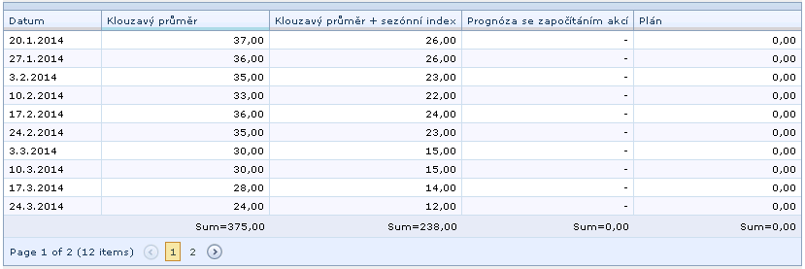
Prognóza příklad
Ukázka SW řešení - predikce

Slide 40
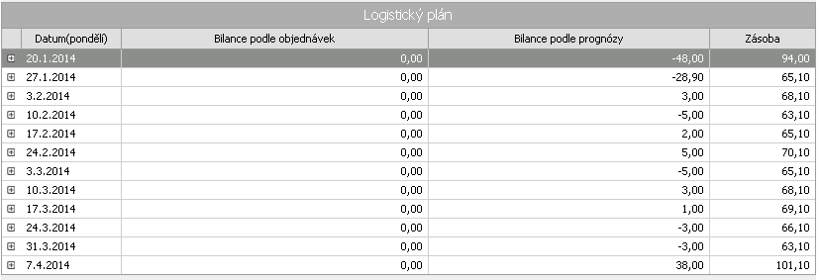
Logistický plán
Ukázka SW řešení – bilance potřeb

Slide 41
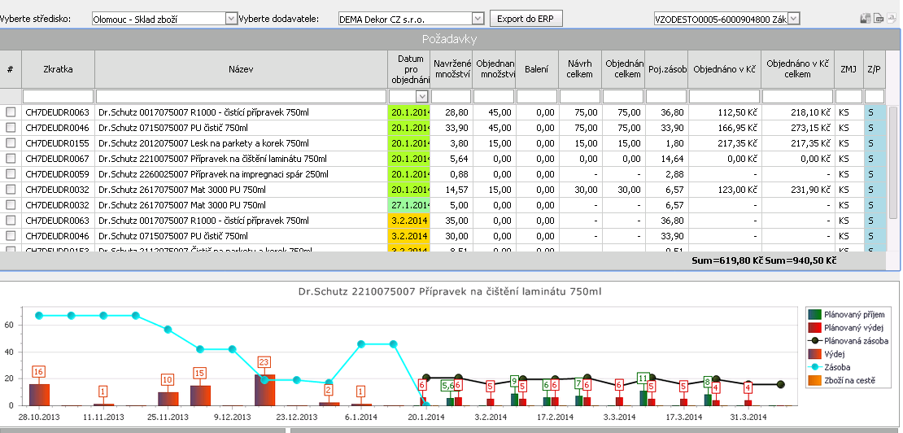
Nákup
Ukázka SW řešení – návrhy objednávek

Slide 42
Co víme po dnešním semináři o celkovém cíli logistiky?
Dosažení optimální úrovně služeb při minimalizaci logistických nákladů
Náklady na držení pojistných zásob jsou jednou z položek celkových logistických nákladů
Strategie v logistice ovlivňuje výši pojistné zásoby v logistickém systému.
Řídit a optimalizovat zásoby lze pouze tehdy, dokážeme-li předpovídat poptávku
Co je to úroveň služeb
Jak se měří a vyhodnocuje
Jaká je „správná“ úroveň služeb

Slide 43
Děkuji za pozornost!
© 2017 Ing. Radek David
Tento seminář pořádá
Nakladatelství FORUM s.r.o., divize školení a vzdělávání
Střelničná 1861/8a, Praha 8
tel: +420 251 115 576
fax: +420 251 512 422
office@forum-media.cz
www.forum-media.cz

